Slide 1




Infographie

Slide 2
Introduction d’ORCID
Création et soutien
Connexion
Organisation internationale,
multidisciplinaire, ouverte, non propriétaire, et à but non lucratif
ORCID est ouvert, interopérable (se connecte à de nombreuses institutions, financeurs, etc…) et renforce la visibilité
Acronyme
Vision
Open Researcher and Contributor ID
Identification de tous ceux qui participent à la recherche, à l'enseignement et à l'innovation de manière unique et reliée à leurs contributions
ORCID est considéré comme l’un des plus grands répertoires de CV scientifiques de chercheurs.
Infographie ORCID

Slide 3






Pourquoi créer son identifiant ORCID?
Gratuité
1
ORCID est gratuit pour tous les chercheurs
Fiabilité et pérennité
2
L'ORCID ID est fiable et pérenne
Construction de liens de confiance
Unicité
3
Votre identifiant ORCID est un numéro unique qui vous identifie comme chercheur
Facilité
4
Vos données sont rentrées une seule fois et réutilisées à loisir
Flexibilité
5
Décidez où/quand utiliser votre ORCID ID
Décidez de la visibilité et de l’accessibilité de vos données
De plus, ORCID résout toutes les confusions de noms d’auteurs dans les publications.
Infographie ORCID

Slide 4
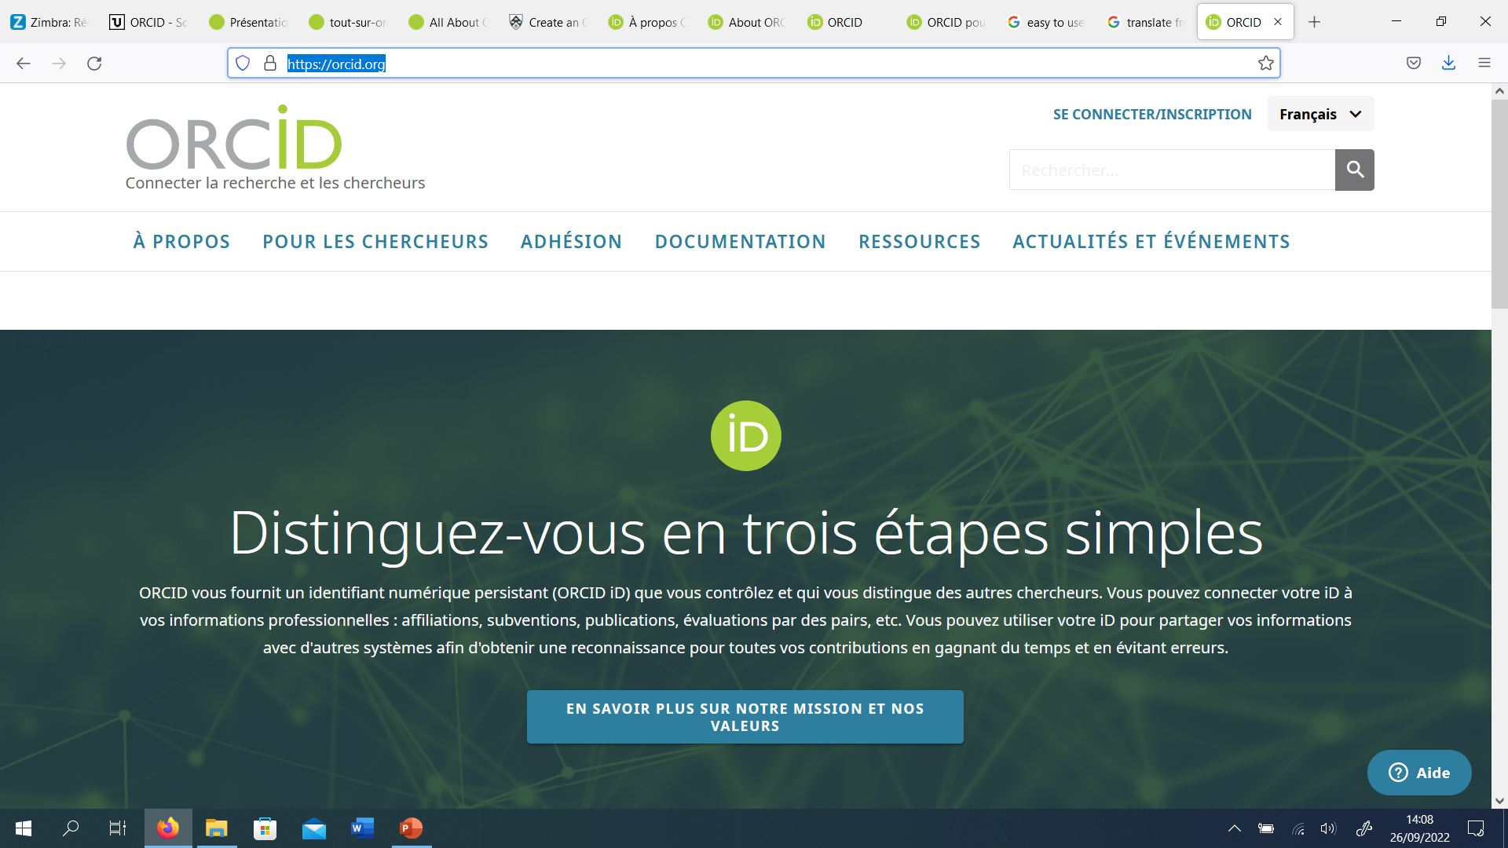
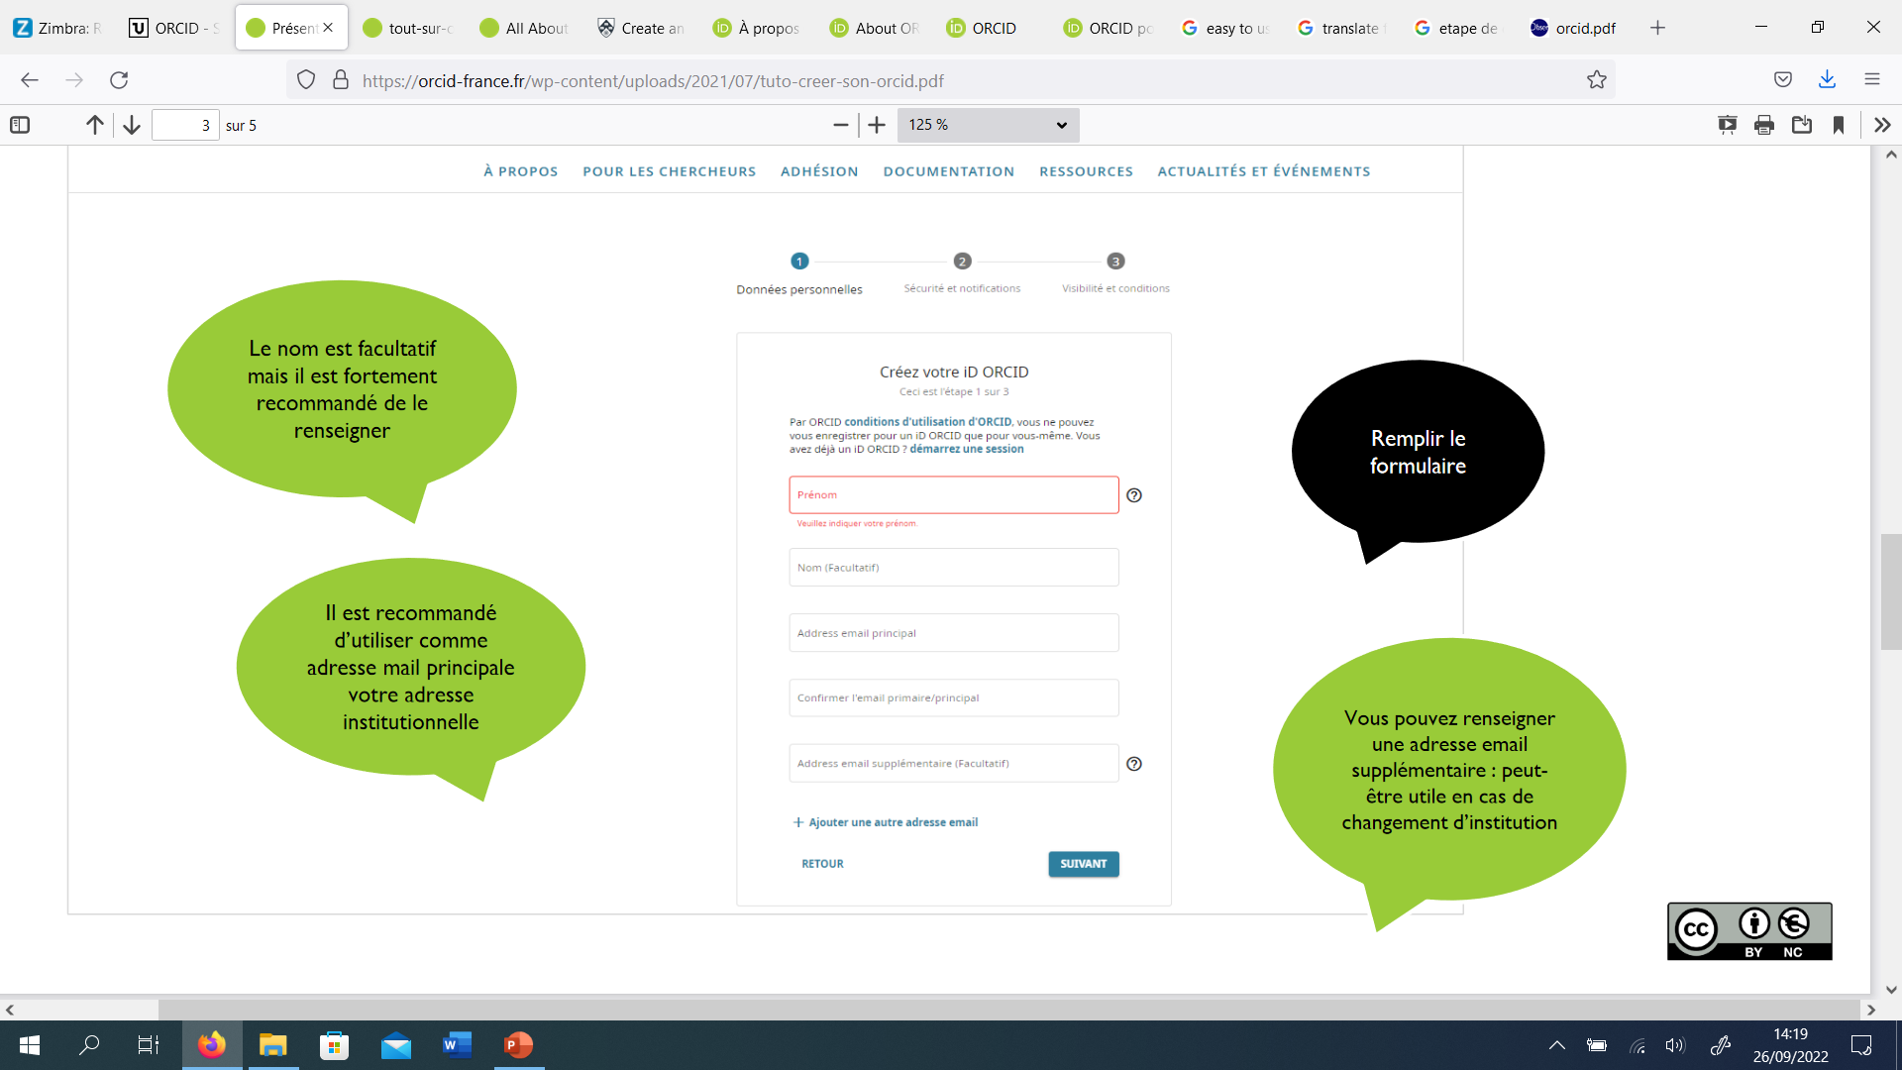
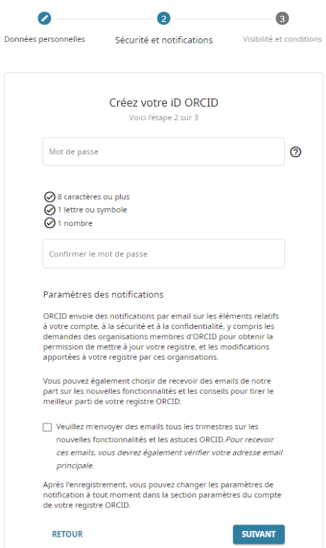
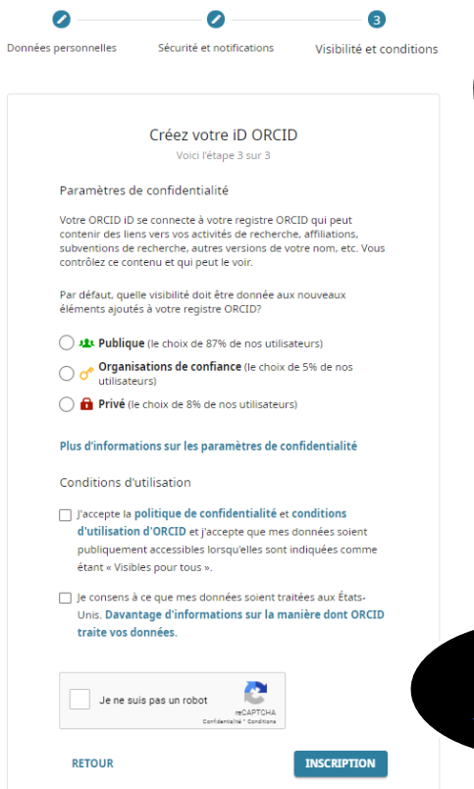
Création de votre Identifiant ORCID ID et Connexion
1
Accéder à la page d'accueil d'ORCID et cliquer sur Inscription
2
Remplir les données personnelles, créer le mot de passe et paramétrer la confidentialité de votre compte
Infographie ORCID

Slide 5
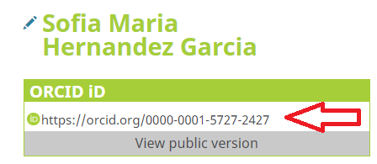
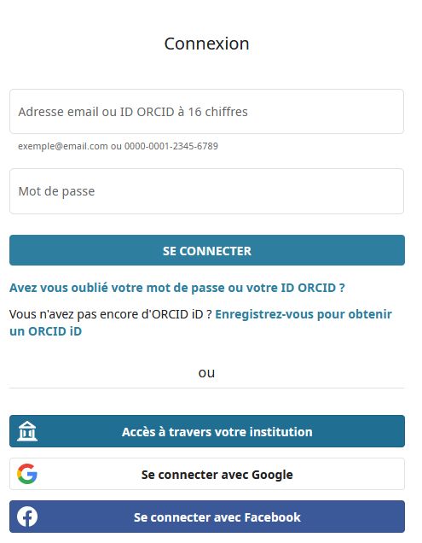
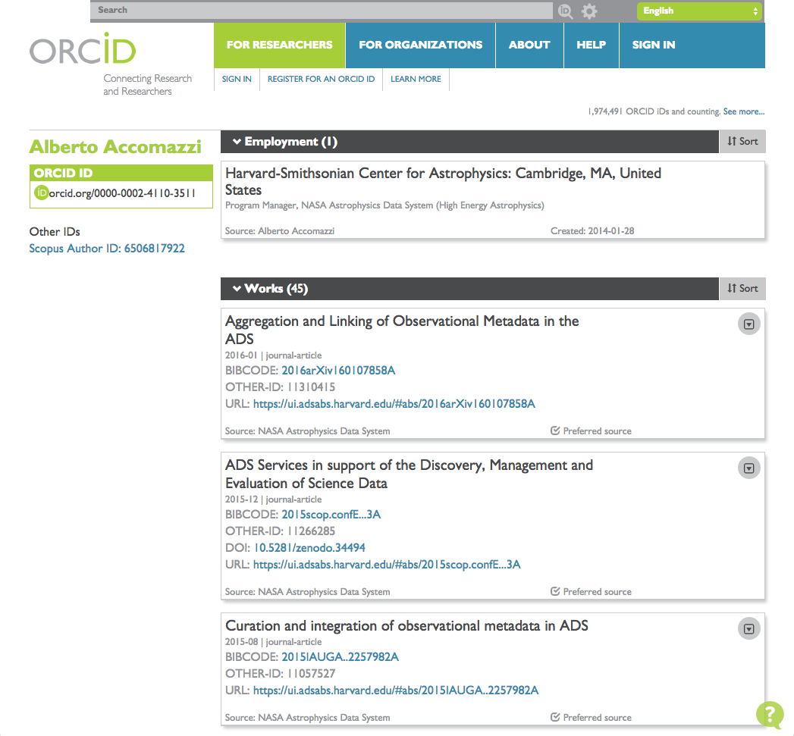
Création de votre Identifiant ORCID ID et Connexion
3
Obtention d’un Identifiant unique ORCID
4
Connexion et Gestion de vos propres données scientifiques
Infographie ORCID

Slide 6

Vocabulaire ORCID et utilisation des icônes ID
ORCID
ORCID
iD(s)
Doit être utilisé pour faire référence à l’organisation
Doit être utilisé pour faire référence à l’identifiant ORCID lui-même (ou plusieurs)
Utiliser l’icône verte officielle pour représenter ORCID dans les publications scientifiques numérisées
Réserver les icônes noire et blanche aux documents imprimés
Infographie ORCID

Slide 7



Liens utiles
1
10 BONNES RAISONS DE CREER SON ORCID ID
2
Créer son ORCID (Informations supplémentaires)
3
ORCID in English (Video)
4
Présentation officielle ORCID
Infographie ORCID

